Slide 1

Voor trainers en coaches

Slide 2
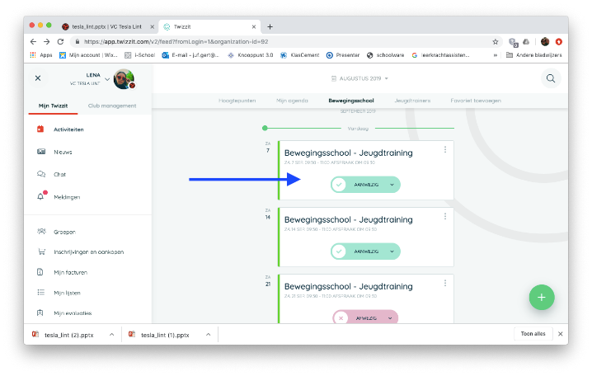
Spelerslijst checken - aanwezigheden

Slide 3
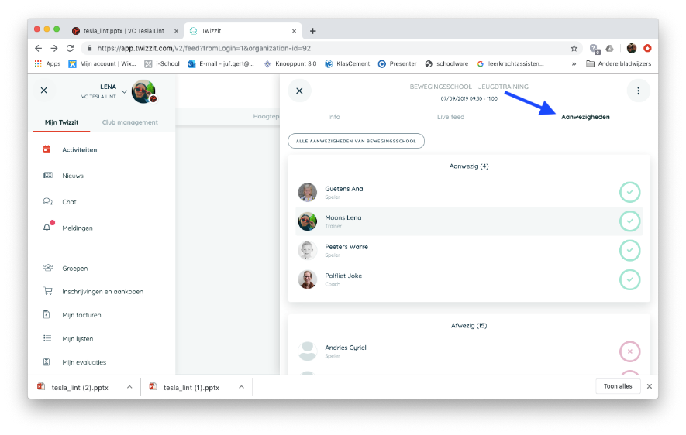
Spelerslijst - aanwezigheden

Slide 4
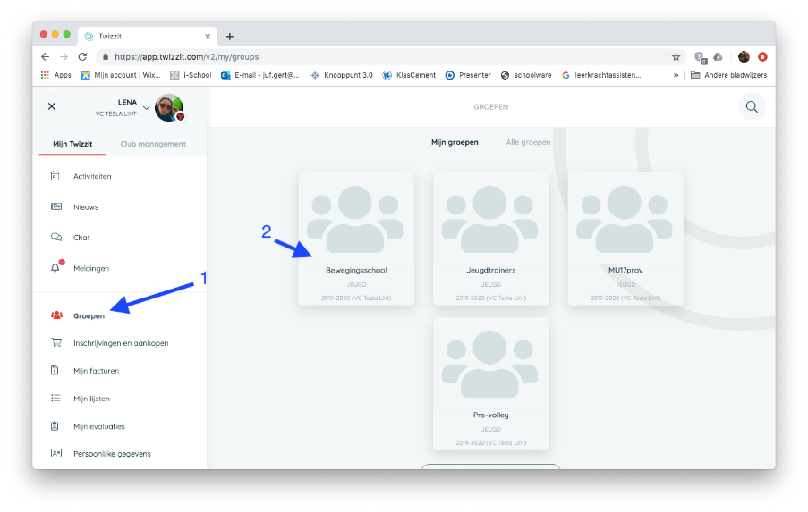
Spelerslijst - contactgegevens

Slide 5
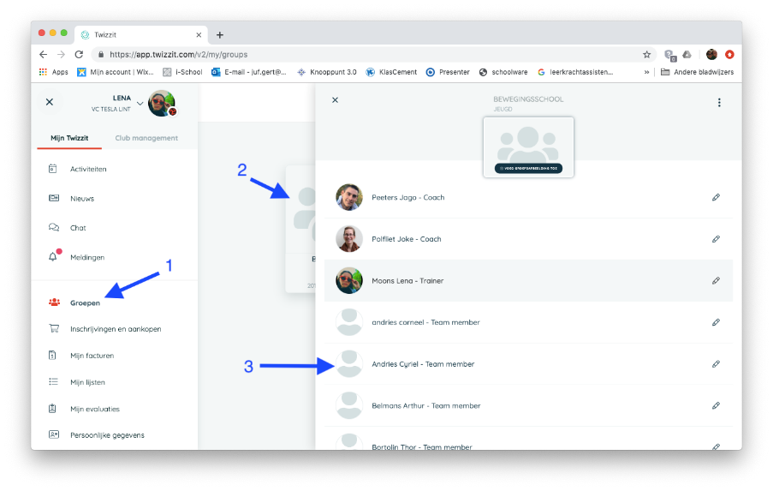
Spelerslijst - contactgegevens

Slide 6
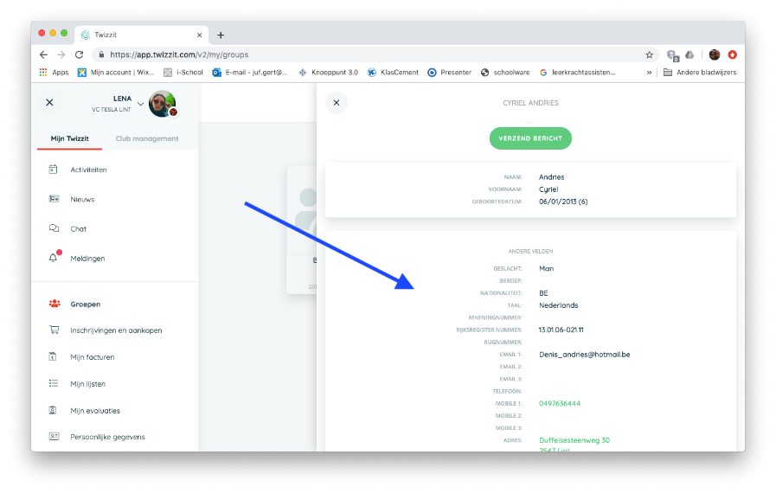
Spelerslijst - contactgegevens

Slide 7
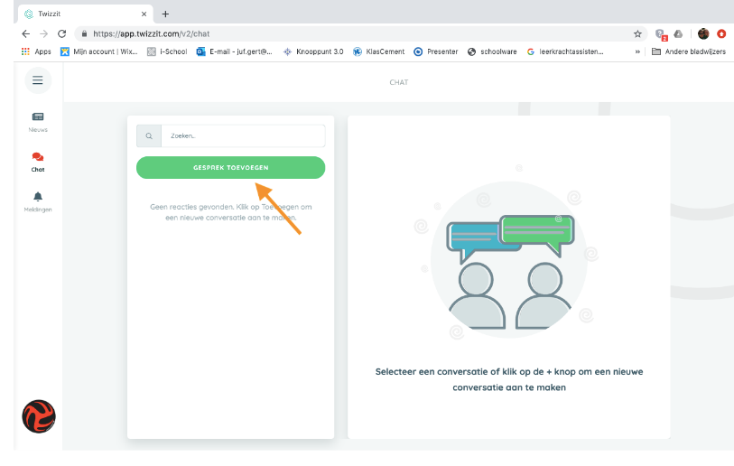
Bericht sturen

Slide 8
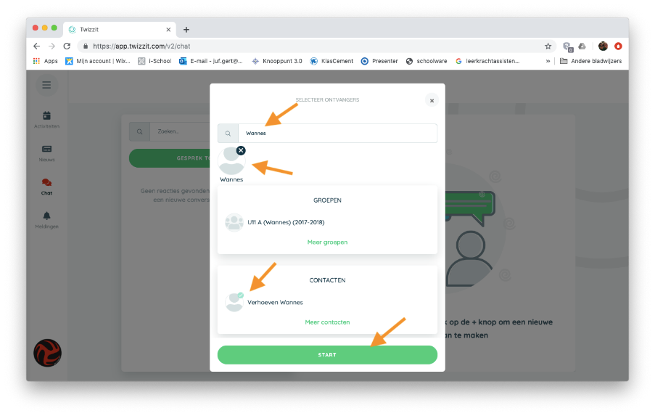
Groep selecteren

Slide 9
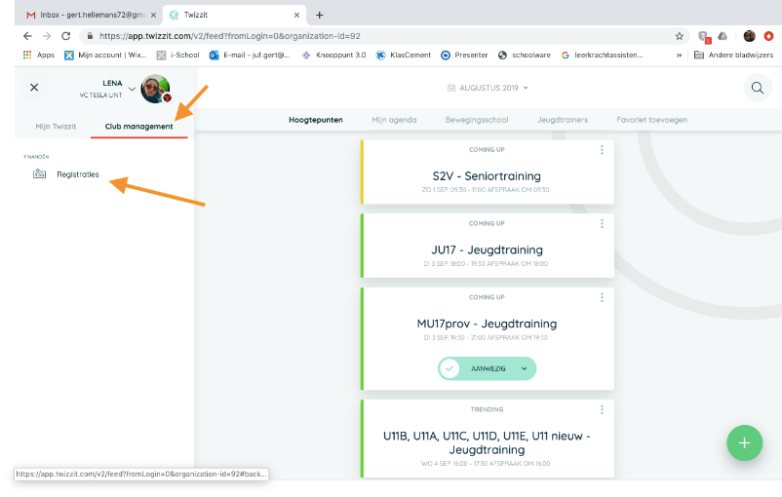
Registratie trainingen en wedstrijden

Slide 10
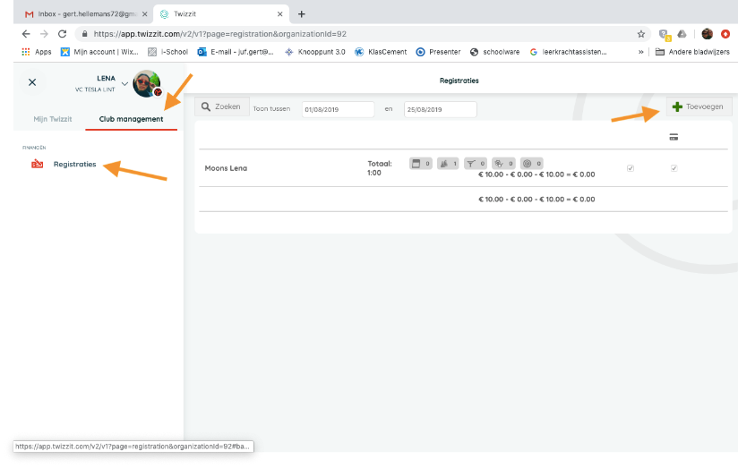
Registratie training

Slide 11
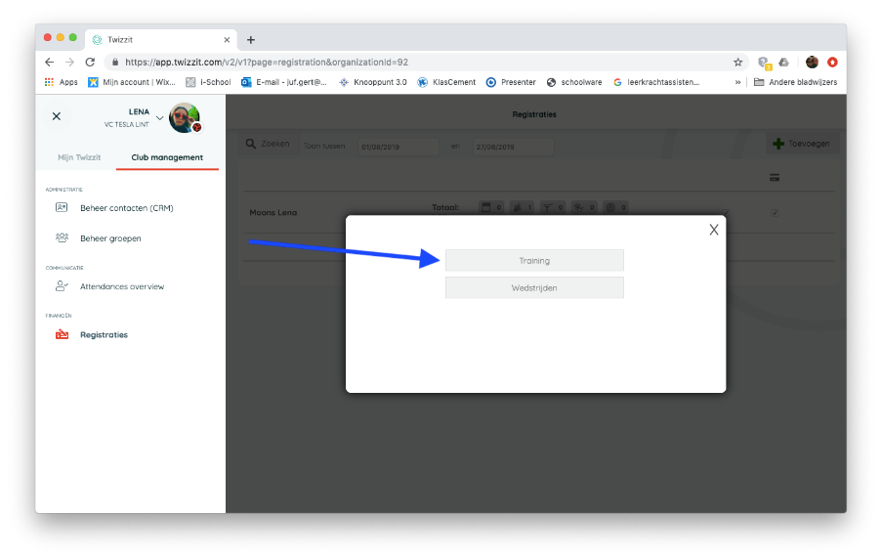
Kies training of wedstrijd

Slide 12
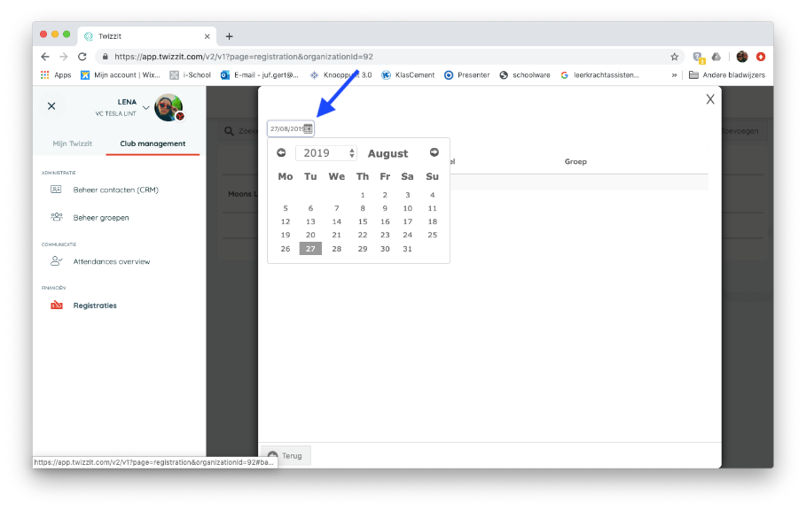
Kies de juiste datum

Slide 13
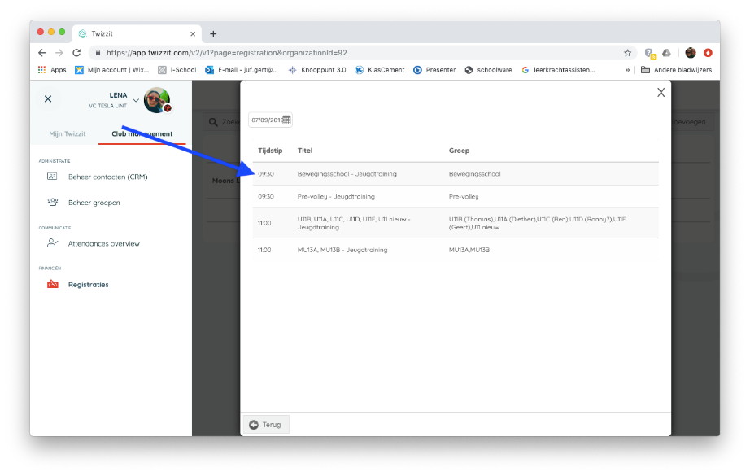
Kies de passende activiteit

Slide 14
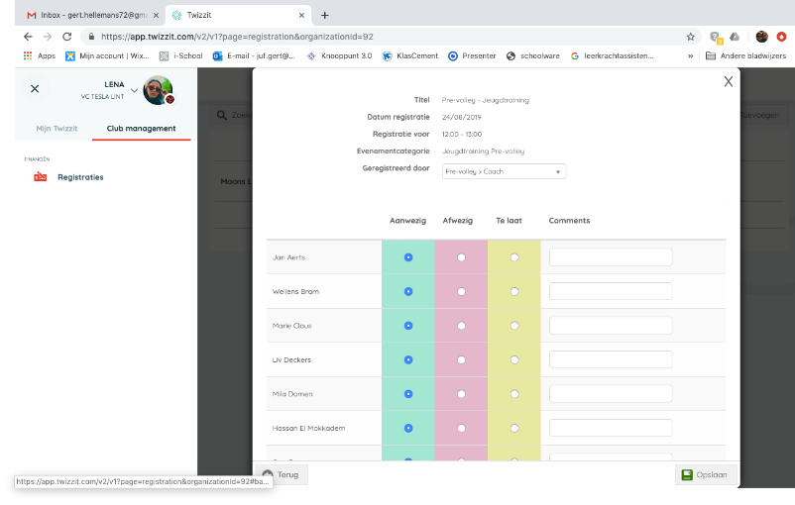
Vink de passende spelers/trainers aan

Slide 15
Vervanging training
Under construction…

Slide 16
Problemen?!
Als er iets niet lukt…verwittig Gert (gert.hellemans72@gmail.com), de meeste dingen kunnen we snel oplossen!
Het is niet de bedoeling dat jullie zelf dingen toevoegen, behalve de registratie van de trainingen en wedstrijden.

